Slide 1

VIER SPOREN TEGELIJK
Wat er de komende dertien weken loopt
01
02
03
04
Opstart
Materiaal
Publiceren
Doctoraat
Protocol, SAP, registratie, toestellen, opleiding, droogloop
Zesenveertig documenten, waarvan vier nog te ontwerpen
De protocolpaper indienen, de scoping review starten
De begeleidingscommissie samenstellen en samenroepen
01 / 18
Notes:
WAT U ZEGT
Vier sporen, en ze lopen tegelijk. Opstart, materiaal, publiceren en het doctoraat. Wie ze na elkaar plant haalt februari niet, want het materiaal moet af zijn vóór de opleiding en de opleiding vóór de droogloop.
PRESENTATIETIP
Zeg meteen dat deze vier parallel lopen. Wie ze na elkaar plant, haalt februari niet.
INTERACTIE
Vraag welk spoor zij onderschatten. Meestal is dat materiaal.

Slide 2
DE DERTIEN WEKEN
Drie maanden, drie doelen
september
oktober
november
februari 2027
De basis leggen
Ontwerpen en vastleggen
Opleiden en droogdraaien
Eerste patiënt
Protocol sluitend, statisticus aangesteld, beide commissies in beweging.
Registratie, SAP, fotoplatform, en het materiaal dat in november gebruikt wordt.
Zes opleidingen, zes drooglopen, de paper de deur uit.
Vanaf dan verandert er niets meer zonder amendement.
Oktober is de zwaarste maand. Februari verschuift niet.
02 / 18
Notes:
WAT U ZEGT
September legt de basis, oktober is ontwerpen, november is de praktijk. Oktober is de zwaarste maand en het meeste ervan is ontwerpwerk. Februari staat vast — alles ervoor schuift, die datum niet.
PRESENTATIETIP
Wijs op februari: dat is de enige datum die niet verschuift.
INTERACTIE
Geen.

Slide 3
01
September
De basis leggen. Bijna alles in oktober hangt aan deze maand.
03 / 18
Notes:
WAT U ZEGT
Blok één: september. De basis leggen. Bijna alles in oktober hangt aan deze maand, dus wat hier blijft liggen, kost dubbel.
PRESENTATIETIP
INTERACTIE

Slide 4
SEPTEMBER · WEEK 1 TOT 4
Vier dingen die af moeten
Protocol sluitend maken
Eindpuntstructuur, statistiek, twaalf maanden voor therapietrouw, de waaktijd, en de tweede MoveMonitorweek. Één versie, één datum.
3 d
Scoping review starten
Vraag kiezen en het protocol registreren voor de zoektocht begint. Anders is het een literatuuroverzicht, geen review.
2 d
Twee commissies in gang zetten
De begeleidingscommissie voor het doctoraat, en drie artsen van buiten voor de blinde adjudicatie.
3 d
Werkinstructie pedar
Het enige toestel zonder SOP, terwijl de centra het zelf bedienen.
2 d
Alles in oktober bouwt op deze vier voort.
04 / 18
Notes:
WAT U ZEGT
Vier dingen, en geen ervan kan wachten. Het protocol sluitend maken kost drie dagen, en alles daarna bouwt erop voort. De adjudicatiecommissie vraagt mensen van buiten, dus die vraag gaat vandaag de deur uit. En de scoping review begint met de vraagstelling, niet met lezen.
PRESENTATIETIP
Het protocol is de spil: alles in oktober bouwt erop voort. Vraag de adjudicatieleden vandaag, want mensen van buiten hebben bedenktijd nodig.
INTERACTIE
Vraag wie zij zouden voorstellen voor de adjudicatie.

Slide 5
TWEE COMMISSIES, NIET DEZELFDE MENSEN
Wie je nu moet vragen
01
02
Begeleidingscommissie
Adjudicatiecommissie
promotor, co-promotoren, plus één of twee
twee tot drie artsen van buiten de zes centra
Kies aanvullend: het consortium dekt biomechanica, gedrag en economie, dus methodologie ontbreekt.
Plan het eerste overleg meteen mee.
De termijn staat in het doctoraatsreglement van de faculteit.
Beoordeelt elk ulcus geblindeerd, op geanonimiseerde documentatie en foto’s.
Moet bestaan vóór het eerste ulcus, niet vóór de eerste analyse.
Houd deze los van de begeleidingscommissie: onafhankelijkheid is makkelijker vol te houden.
05 / 18
Notes:
WAT U ZEGT
Twee commissies, en met opzet niet dezelfde mensen. De begeleidingscommissie draagt het doctoraat; de adjudicatiecommissie beoordeelt elk ulcus geblindeerd en moet daarom buiten de zes centra staan. Begin nu: mensen van buiten vragen bedenktijd.
PRESENTATIETIP
Begin hier vroeg mee. Mensen buiten het consortium vragen bedenktijd.
INTERACTIE
Vraag wie zij zouden aanspreken.

Slide 6
02
Oktober
Ontwerpen en vastleggen. De zwaarste maand van de drie.
06 / 18
Notes:
WAT U ZEGT
Blok twee: oktober. Ontwerpen en vastleggen. Alles wat in november gebruikt wordt, moet deze maand af zijn.
PRESENTATIETIP
INTERACTIE

Slide 7
OKTOBER · WEEK 5 TOT 8
Vastleggen wat november gebruikt
De studie registreren
Moet vóór de eerste deelnemer. Het nummer vult meteen de open velden in het manuscript en deblokkeert de indiening.
½ d
SAP schrijven
Met één primair eindpunt eenvoudiger: geen intersectie-unie, geen multipliciteitscorrectie. Ook de waaktijdregel hoort hierin.
5 d
Fotoplatform regelen
Keuze, gegevensbeschermingsbeoordeling, één aangeduide arts per centrum, en één testcasus doorlopen.
3 d
Formulierenroute beslissen
Papier in het centrum of via manGO. Zonder route weet niemand wat hij met een ingevuld formulier moet.
½ d
Plus materiaalontwerp, de protocolpaper, en de afnameschema’s van Koen en Maaike.
07 / 18
Notes:
WAT U ZEGT
Vier vaste punten deze maand. Registreren kan nu het protocol stabiel is, en dat nummer deblokkeert meteen de indiening van de paper. Het fotoplatform heeft de langste doorlooptijd buiten onze controle — daar begin ik in week vijf aan, ook al is het pas in november af.
PRESENTATIETIP
Het fotoplatform heeft de langste doorlooptijd buiten uw controle. Begin er in week 5 aan, ook al is het pas in november af.
INTERACTIE
Geen.

Slide 8
MATERIAAL
Wat er nog niet is
Werkinstructie pedar
Ontbreekt volledig, terwijl de centra het toestel zelf bedienen.
nieuw
Slijtageschaal schoeisel
Staat als secundaire uitkomst in het protocol, maar er is geen formulier.
nieuw
Voetzorgfolder (48)
Het document dat de patiënt mee naar huis krijgt en het vaakst herleest. Nog niet opgemaakt.
nieuw
Drie documenten om
SOP Orthotimer, activiteitenrapport en de decks gaan nog uit van de oude noemer en de oude eindpunten.
om
Eén ontwerpstramien voor alles wat de patiënt meekrijgt.
08 / 18
Notes:
WAT U ZEGT
Drie documenten bestaan niet en drie moeten om. De werkinstructie voor de pedar ontbreekt volledig, terwijl de centra dat toestel zelf bedienen. Reken ruim voor patiëntmateriaal: elke zin moet én kloppen én begrijpelijk zijn.
PRESENTATIETIP
Reken ruim: patiëntmateriaal ontwerpen is trager dan het lijkt, want elke zin moet kloppen én begrijpelijk zijn.
INTERACTIE
Vraag wie er wil meelezen vanuit de praktijk.

Slide 9
03
November
Van papier naar de meettafel. Zes opleidingen, zes drooglopen.
09 / 18
Notes:
WAT U ZEGT
Blok drie: november. Van papier naar de meettafel. Zes opleidingen, zes drooglopen, en de paper de deur uit.
PRESENTATIETIP
INTERACTIE

Slide 10
NOVEMBER · WEEK 9 TOT 13
Naar de praktijk
Zes opleidingssessies
Podoloog, pedorthist, arts en management samen in één zaal. De rollen grijpen in elkaar.
6 × ½ d
Bekwaamheidscheck en register
Geen quiz maar een gesprek: kan deze persoon het zelf. Wie twijfelt, zegt het daar.
inbegrepen
Zes drooglopen
De volledige keten met een verzonnen deelnemer, op eigen toestellen en eigen netwerk.
6 × ½ d
Protocolpaper indienen
Met registratienummer, SPIRIT en TIDieR als bijlage.
1 d
De droogloop legt bloot wat op papier klopte en in de praktijk niet.
10 / 18
Notes:
WAT U ZEGT
Zes opleidingen en zes drooglopen, elk een halve dag. De droogloop is het punt van de hele maand: daar ontdek je dat het ziekenhuisnetwerk de uitleessoftware blokkeert, of dat het looppad als opslagruimte gebruikt wordt. Dat wil je nu weten en niet bij patiënt één.
PRESENTATIETIP
Plan de twee verste centra niet op dezelfde dag.
INTERACTIE
Vraag per centrum wie de droogloop trekt.

Slide 11
04
Foolproof maken
Zes regels, elk uit een fout die deze zomer echt in dit project zat.
11 / 18
Notes:
WAT U ZEGT
Blok vier: foolproof maken. Zes regels, en elk ervan komt uit een fout die deze zomer werkelijk in dit project zat.
PRESENTATIETIP
INTERACTIE

Slide 12
REGELS 1 TOT 3
Wat een fout onzichtbaar maakt
Eén bron, de rest gegenereerd
Staat dezelfde tekst op twee plaatsen, dan lopen ze uit elkaar. Niet misschien: zeker, en ongemerkt.
MOOC
Geen stille standaardwaarden
Een leeg veld dat zichzelf invult met iets plausibels is gevaarlijker dan een leeg veld.
12 u
Elke drempel één keer, zichtbaar
Toon het tussenresultaat. Niet "80% van de waaktijd" maar "16 u waaktijd, norm 12,8 u".
64%
Alle drie zaten ze deze zomer in dit project.
12 / 18
Notes:
WAT U ZEGT
Drie manieren waarop een fout onzichtbaar blijft. Dezelfde tekst op twee plaatsen loopt uit elkaar — dat gebeurde in de MOOC en een week lang stond er een verkeerd antwoord. Een veld dat zichzelf invult met twaalf uur levert percentages op die er normaal uitzien en nergens op slaan.
PRESENTATIETIP
Vertel bij elk het echte voorval. Abstracte regels blijven niet hangen, het verhaal van de dubbele 80% wel.
INTERACTIE
Vraag of iemand een vierde voorbeeld herkent uit eigen werk.

Slide 13
REGELS 4 TOT 6
Wat een fout tegenhoudt
Falen moet luid zijn
Een terugval die stil een ander getal gebruikt is erger dan een foutmelding. Liever niets dan iets aannemelijks.
luid
Het formulier maakt fout moeilijk
Eenheid en bereik voordrukken. "Niet gemeten" als vakje, want een leeg veld is dubbelzinnig.
ontwerp
Wie het doet, schrijft het
Een instructie geschreven vóór iemand mist de stap die vanzelf spreekt voor de schrijver.
samen
Toets ze met de verkeerd-doen-test in week 7.
13 / 18
Notes:
WAT U ZEGT
En drie manieren om ze tegen te houden. Laat het systeem liever niets doen dan iets aannemelijks. Druk de eenheid voor en maak van "niet gemeten" een vakje. En schrijf de instructie mét degene die de handeling doet, niet voor hem.
PRESENTATIETIP
Deze drie gaan over ontwerp, niet over opleiden. Dat is het punt.
INTERACTIE
Geen.

Slide 14
DE GOEDKOOPSTE CONTROLE DIE ER IS
Geef het aan iemand
die de studie
niet kent
UITZONDERING
Een halve dag werk, en het vangt meer dan een week nalezen.
Elk formulier en elk toestel, met alleen de werkinstructie erbij. Kijk toe en zeg niets. Waar hij aarzelt, is het ontwerp fout.
14 / 18
Notes:
WAT U ZEGT
Dit is de goedkoopste controle die er is. Geef het formulier en het toestel aan iemand die de studie niet kent, kijk toe en zeg niets. Waar hij aarzelt is het ontwerp fout, niet de collega. Een halve dag, en het vangt meer dan een week nalezen.
PRESENTATIETIP
Dit is de dia waar mensen knikken. Vraag meteen wie zich beschikbaar stelt als proefkonijn.
INTERACTIE
Twee namen noteren voor week 7.

Slide 15
VERDELING OVER DERTIEN WEKEN
Wie hoeveel
Janou · 40 d
Protocol, SAP en materiaal
Registratie en paper
Opleiding en drooglopen
Kevin · 6 d
Protocol goedkeuren
Beide commissies werven
Co-auteurronde
Putman · Fobelets
Gezondheidseconomische analyse
Procesevaluatie
Beide afnameschema’s
Dobbels · SEBIA
De vijf gespreksmomenten
Motiverende gespreksvoering
Fideliteitsafspraken
15 / 18
Notes:
WAT U ZEGT
De verdeling is scheef en dat hoort ook: voorbereidend werk is coördinatiewerk. Veertig dagen bij mij, zes bij Kevin, en één dag per centrum. Koen en Maaike dragen de economische analyse én de procesevaluatie, Fabienne draagt SEBIA. Die drie lopen door tot het einde.
PRESENTATIETIP
Benoem dat de verdeling scheef is en waarom: voorbereidend werk is coördinatiewerk.
INTERACTIE
Vraag of de dag per centrum haalbaar is.

Slide 16
EIND NOVEMBER
Waaraan u ziet dat het klaar is
Zes centra opgeleid, bekwaamheidscheck gedaan, register getekend
Zes ketens volledig doorlopen op eigen toestellen en eigen netwerk
Eén protocolversie in omloop, sluitend met het manuscript
SAP geschreven en de studie geregistreerd
Vier nieuwe materialen gemaakt, drie herzien, alles verkeerd geprobeerd
De protocolpaper ingediend, met registratienummer
Begeleidings- en adjudicatiecommissie samengesteld
Zoekstrategie van de scoping review vastgelegd
Wat op 1 december openstaat, wordt in februari een protocolafwijking op een patiënt.
16 / 18
Notes:
WAT U ZEGT
Acht punten, en ze zijn allemaal aantoonbaar. Geen inschattingen maar dingen die er zijn of niet zijn. Wat op één december nog openstaat, wordt in februari een protocolafwijking op een patiënt.
PRESENTATIETIP
Loop ze één voor één af en vraag per punt wie eigenaar is.
INTERACTIE
Laat de stuurgroep hier ja of nee zeggen tegen februari.

Slide 17
Februari verschuift niet.
Alles ervoor wel.
Daarom staat het zware werk in oktober en niet in januari.
Notes:
WAT U ZEGT
Rustig zeggen en dan zwijgen. Dit is de reden dat het zware werk in oktober staat en niet in januari.
PRESENTATIETIP
Sluit hiermee af en zeg niets meer.
INTERACTIE
Geen.

Slide 18
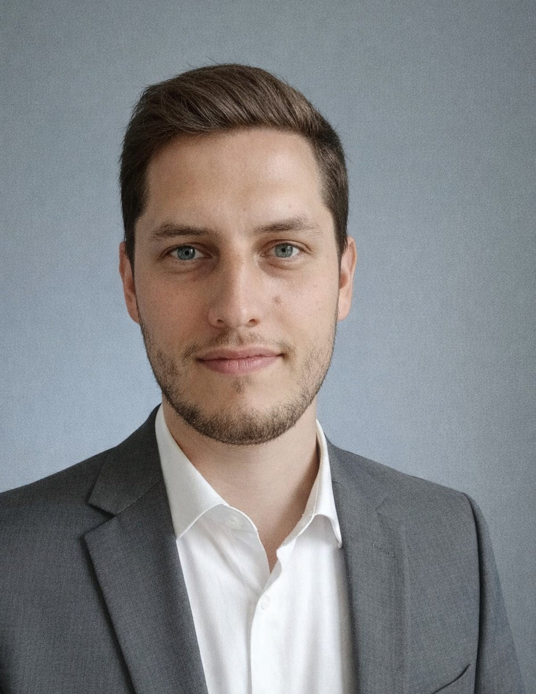
WIE U AANSPREEKT
Voor als er iets misloopt
Janou De Buyser
DOCTORAATSONDERZOEKER · DAGELIJKSE OPVOLGING
Uw eerste aanspreekpunt: inclusies, metingen, formulieren, sensoren en alles wat in de praktijk vastloopt.
janou.debuyser@kuleuven.be
Spoorwegstraat 12 · Brugge
prof. dr. Kevin Deschamps
PROMOTOR
Wetenschappelijke vragen, de opzet van de studie en afspraken op het niveau van uw centrum.
Revalidatiewetenschappen
KU Leuven · Campus Brugge
Consortium: KU Leuven — Revalidatiewetenschappen (Musculoskeletal Research Group) en Volksgezondheid en Eerstelijnszorg · Vrije Universiteit Brussel — Geneeskunde en Farmacie. Co-promotoren: Fabienne Dobbels, Maaike Fobelets en Koen Putman.
18 / 18
Notes:
WAT U ZEGT
Tot slot: wie u aanspreekt. Praktische vragen — inclusies, metingen, formulieren, sensoren — komen bij mij. Wetenschappelijke vragen en afspraken op het niveau van uw centrum bij professor Deschamps. Dank u wel.
PRESENTATIETIP
Laat deze dia staan tijdens het napraten. Zeg erbij dat kleine dingen ook mogen — een sensor die niet uitleest is geen domme vraag.
INTERACTIE
Loop rond terwijl de dia staat. Wie een vraag heeft, komt naar het gezicht dat op het scherm staat.

